Slide 1
Aplicație informatică pentru managementul și recomandarea rețetelor culinare
Analiza sistemelor informaționale și proiectarea sistemelor informatice
Student: Andreea-Bianca ISTRATE-DUMITRU
Profesor coordonator: Virginia SĂNDULESCU

Slide 2
Cuprins
Introducere
State-of-art în domeniu
Tehnologii folosite
Funcționalitățile proiectate
Arhitectura sistemului
Scenarii de utilizare
Implementarea proiectului prin metoda Agile
Demo produs
Concluzii și dezvoltări ulterioare

Slide 3
Introducere
În era tehnologiei, domeniul culinar a fost transformat radical de apariția și dezvoltarea aplicațiilor dedicate rețetelor culinare. Astfel, am dorit să realizez o platformă unde pasionații de gătit pot interacționa, pot împărtăși rețete și pot învăța unii de la alții. Cred că o astfel de comunitate poate contribui la revigorarea culturii culinare încurajand diversitatea și împărtășirea de experiențe unice în bucătărie.

Slide 4
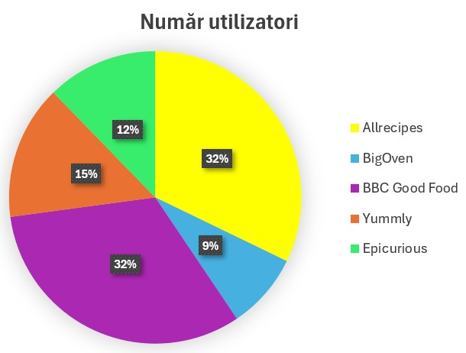
State-of-art în domeniu
Pe piață există mai multe aplicații de rețete culinare care oferă colecții vaste de rețete și satisfacerea unei game largi de preferințe alimentare. Cu toate acestea, nu beneficiază de posibilitatea de comunicare directă între utilizatori și personalizarea aplicației prin popularea cu rețetele încărcate de aceștia.
Notes:
All recices – 49.8 milioane de utilizatori – retete

Slide 5




Tehnologii folosite
HTML este un limbaj de marcare utilizat pentru structurarea și prezentarea conținutului unei pagini web.
CSS sau Cascading Style Sheets este un standard folosit pentru a formata și stiliza elementele unui document HTML
JavaScript (JS) este un limbaj de programare orientat obiect, utilizat în principal pentru dezvoltarea de funcționalități interactive în paginile web.
ReactJs este o bibliotecă JavaScript care se bazează pe două concepte cheie: componente și stări.
Notes:
În dezvoltarea web de tip front-end, HTML este utilizat împreună cu CSS (Cascading Style Sheets) pentru a defini stilul și aspectul paginii și cu JavaScript pentru a adăuga funcționalități interactive și dinamice.
HTML este un limbaj de marcare utilizat pentru structurarea și prezentarea conținutului unei pagini web. Acesta permite organizarea și formatarea textului, adăugarea de imagini, crearea de link-uri și integrarea altor elemente media într-un mod structurat.
CSS sau Cascading Style Sheets este un standard folosit pentru a formata și stiliza elementele unui document HTML. În loc să formatezi direct elementele HTML, CSS permite separarea aspectului și prezentării vizuale a paginii de conținutul său. Prin intermediul CSS, putem specifica aspecte precum culorile, fonturile, dimensiunile, fundalurile și alinierea elementelor HTML. Acest lucru permite o mai mare flexibilitate și control asupra aspectului paginii web.
JavaScript (JS) este un limbaj de programare orientat obiect, utilizat în principal pentru dezvoltarea de funcționalități interactive în paginile web.
Componentele sunt blocurile de construcție fundamentale ale interfețelor React, reprezentând porțiuni izolate și reutilizabile ale interfeței utilizator.
Starea, pe de altă parte, reprezintă datele interne ale unei componente. React introduce un model unidirecțional de flux de date, ceea ce înseamnă că schimbările stării unei componente declanșează actualizări automate ale interfeței utilizator.

Slide 6
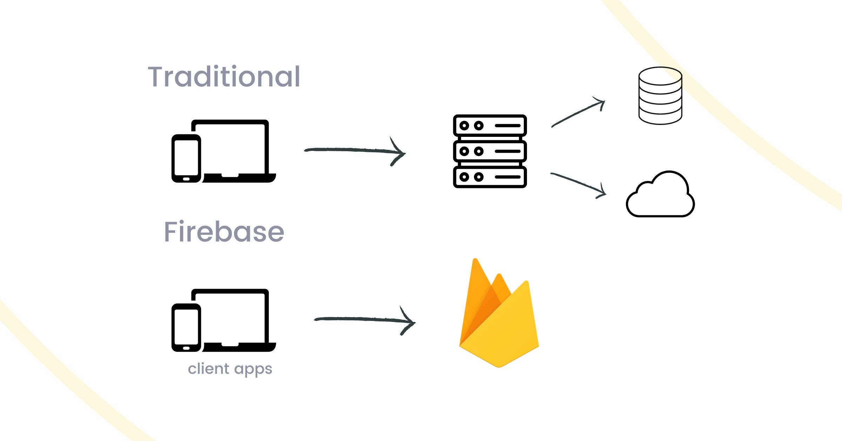
Tehnologii folosite
Firebase este un set cuprinzător de instrumente pentru crearea și implementarea de aplicații web și mobile, bazate pe serviciile cloud Google Cloud Platform (GCP).
Realtime Database
Cloud Firestore
Authentication
Storage
Hosting
Notes:
În modul tradițional de stocare a datelor în cloud, dezvoltatorii trebuie să configureze și să gestioneze propriile lor servere și baze de date. Acest lucru implică obținerea unui server, instalarea și configurarea software-ului de bază (precum un server web și un sistem de gestionare a bazelor de date), gestionarea securității și a actualizărilor software, precum și scalarea infrastructurii pentru a face față creșterii utilizării.
În contrast, Firebase oferă un serviciu complet gestionat pentru stocarea datelor în cloud. Dezvoltatorii utilizează API-uri simple pentru a interacționa cu serviciile Firebase, cum ar fi Realtime Database sau Cloud Firestore, eliminând nevoia de a gestiona infrastructura subiacentă. Firebase se ocupă automat de aspectele precum scalarea, backup-urile și securitatea datelor.
Realtime Database: Un sistem de bază de date NoSQL în timp real, care permite sincronizarea datelor în timp real între utilizatori și dispozitive.
Cloud Firestore: O bază de date NoSQL flexibilă și scalabilă în timp real, care permite structurarea și interogarea datelor în mod eficient.
Authentication: Serviciu pentru gestionarea autentificării utilizatorilor, inclusiv autentificare prin e-mail/parolă, autentificare socială (Google, Facebook, Twitter etc.) și autentificare cu număr de telefon.
Storage: Serviciu de stocare a fișierelor în cloud, care permite încărcarea, descărcarea și gestionarea fișierelor statice și media.
Hosting: Serviciu de găzduire a site-urilor și aplicațiilor web statice, care oferă scalabilitate și securitate.

Slide 7
Funcționalitățile proiectate
Gestionare cont utilizator: creare cont, modificare date, gestionare preferințe, alergii.
Încărcare rețete proprii, editare, ștergere.
Creare grup social public sau privat, alăturare la grup.
Filtrare și căutare
Generare automată a listei de cumpărături pentru ingredientele din rețeta selectată
Sistem de recomandare rețete culinare

Slide 8
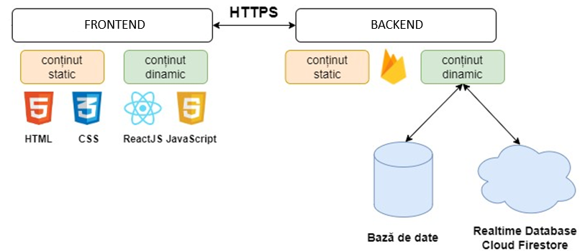
Arhitectura sistemului

Slide 9
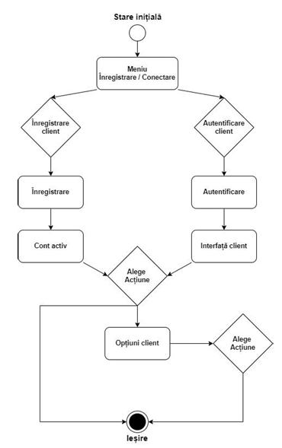
Scenarii de funcționare
Ecran principal
Rețetele mele
Grupuri
Favorite
Listă cumpărături
Setări

Slide 10
Implementarea proiectului prin metode Agile
Epice
Gestionare cont utilizator | Filtrare si cautare | Crearea si apartenenta la grupuri sociale | Generarea automata a listei de cumparaturi | Sistem de recomandare retete culinare
User Story
Creare cont utilizator | Afișare opțiuni filtrare | Creare grup social | Adăugare automată ingrediente | Colectare și analizare preferințe
Gestionare date utilizator | Selectare și căutare | Căutare și alăturare la grup | Confirmare adăugare ingrediente | Sistem de recomandare
Gestionare preferințe | Căutare pe baza numelui rețetei | Adăugare task-uri și asignarea acestora | Creare listă de cumparaturi | Afișare recomandări
Încărcare/Editare/Ștergere rețete |  | Notificări grup chat

Slide 11
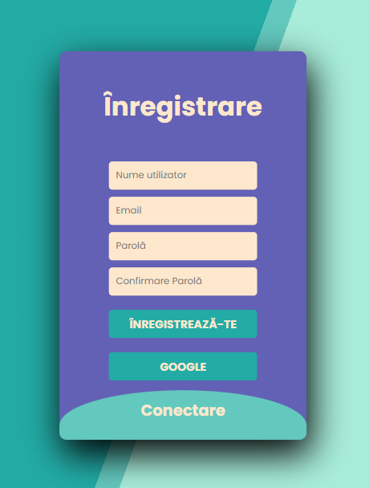
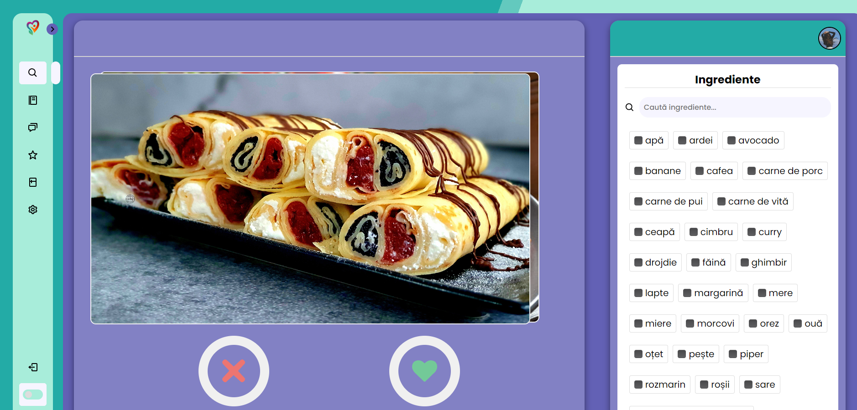
Demo produs

Slide 12
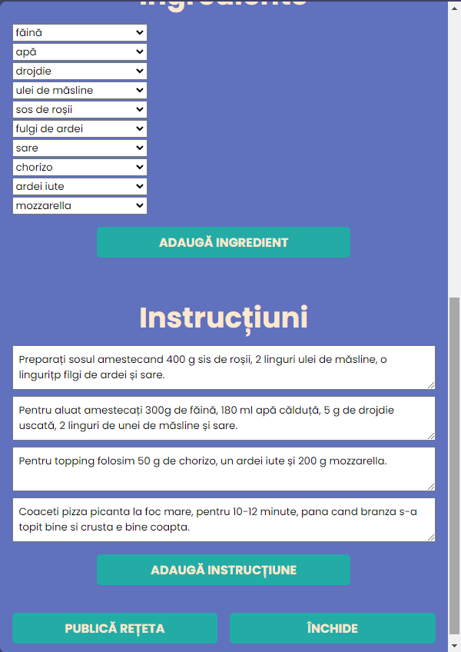
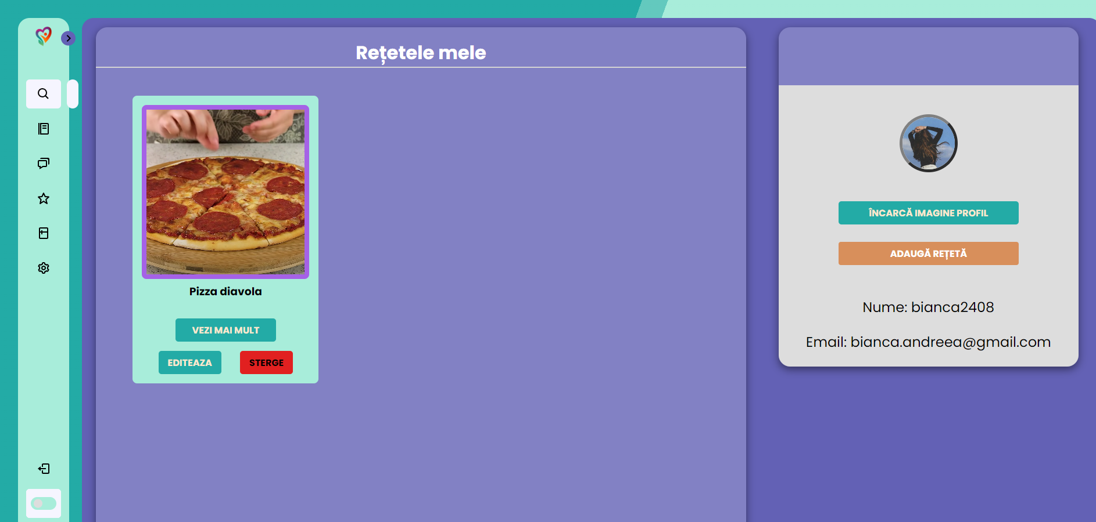
Demo produs

Slide 13
Concluzie și dezvoltări ulterioare
În concluzie, aplicația reprezintă o soluție utilă și eficientă pentru utilizatorii pasionați de gătit, avand funcționalități multiple.
Dezvoltările ulterioare includ îmbunătățirea funcționalităților deja existente, adăugand noi caracteristici și facilități.
Planificator de mese
Ajustare automată a porțiilor
Sugestii de înlocuire a ingredientelor
Secțiune dedicată cu tutoriale video

Slide 14
Mulțumesc pentru atenție!

